Slide 1
종합 설계
김인겸 교수님
▶
야심작
-발표자 : 김동욱
-팀원 : 김원중
임예지
신세규
▶

Slide 2
▶
▶ 목차
Ⅰ 주제 소개
Ⅱ 진행 상황
Ⅲ 향후계획

Slide 3




Ⅰ. 주제 소개+)추가 설명
종합 설계

Slide 4
Ⅱ. 진행 상황 - 하드웨어
종합 설계
스케줄러 외관

Slide 5
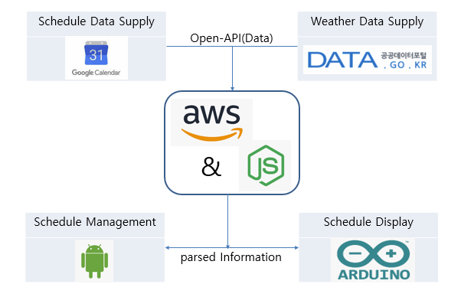
Ⅱ. 진행 상황
종합 설계
전체 블록도

Slide 6
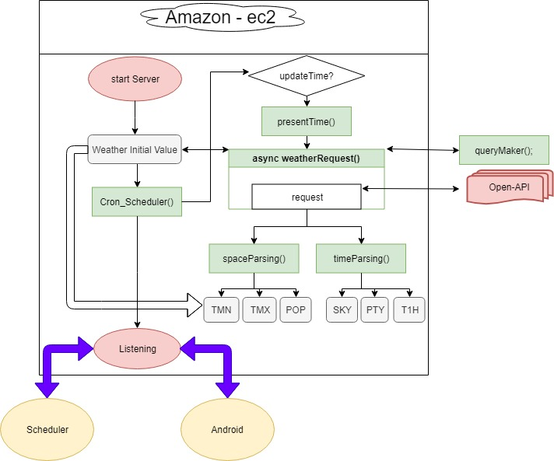
Ⅱ. 진행 상황
종합 설계
서버 블록도

Slide 7
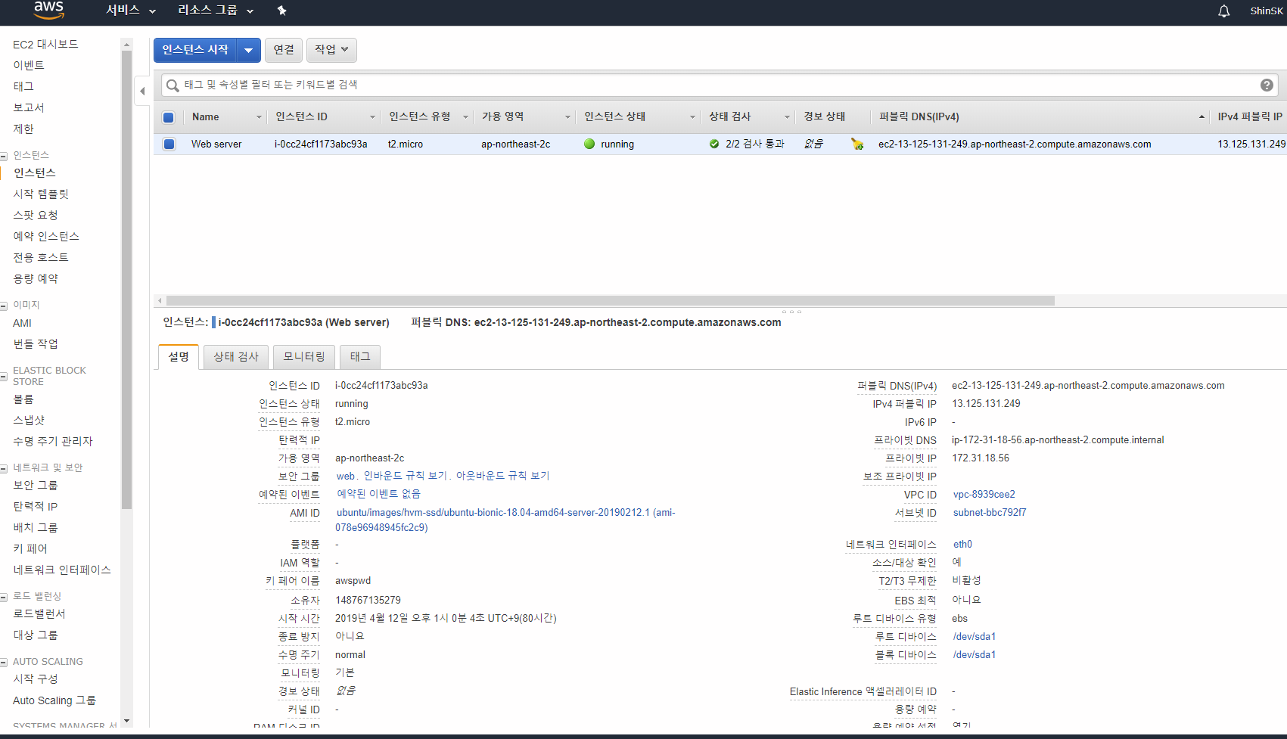
Ⅱ. 진행 상황 - 신세규
종합 설계
AWS에 서버 구축
Notes:
아마존에서 제공하는 가상 컴퓨팅을 구축하기위해서 AWS에 가입을 하고, ec2를 만들어 주었는데요. 지금까지 구축했던 node.js서버를 넣어주기위해 운영체제는
/ ubuntu로 설치 하고 실행 시켰습니다.

Slide 8
Ⅱ. 진행 상황
종합 설계
전체 블록도

Slide 9
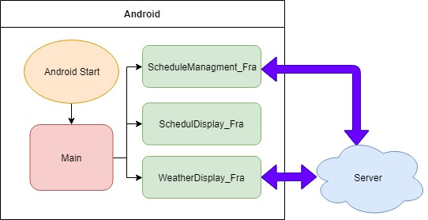
Ⅱ. 진행 상황
종합 설계
안드로이드 블록도

Slide 10
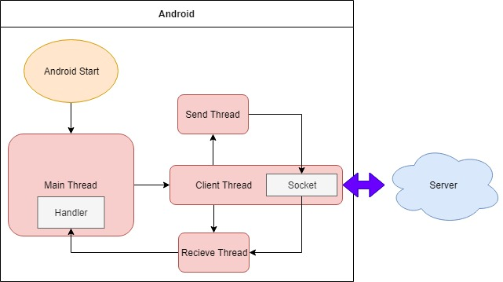
Ⅱ. 진행 상황
종합 설계
안드로이드 블록도

Slide 11
Ⅱ. 진행 상황
종합 설계
전체 블록도

Slide 12
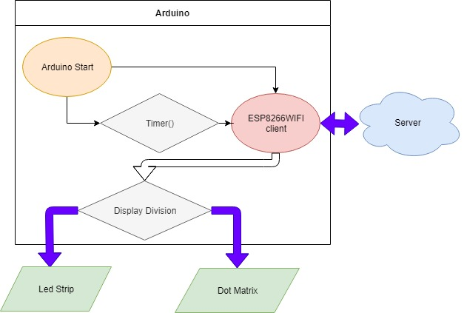
Ⅱ. 진행 상황
종합 설계
스케줄러 블록도

Slide 13
Ⅱ. 진행 상황
종합 설계
동영상 시연

Slide 14
Ⅲ. 향후계획
종합 설계
수행 내용 | 일정 (2주 단위)
 | 1 | 2,3 | 4,5 | 6,7 | 8,9 | 10,11 | 12,13 | 14,15
조 편성 및 지도 교수 선정
node.js를 사용한 서버 제작
모듈 제어 (led 스트립)
모듈 제어 (도트 매트릭스)
일정 관리 APP
스케줄러 소프트웨어 제작
스케줄러 하드웨어 제작
최종 시제품 완성

Slide 15
Ⅲ. 향후계획
종합 설계
수행 내용 | 일정 (2주 단위)
 | 1 | 2,3 | 4,5 | 6,7 | 8,9 | 10,11 | 12,13 | 14,15
조 편성 및 지도 교수 선정
node.js를 사용한 서버 제작
모듈 제어 (led 스트립)
모듈 제어 (도트 매트릭스)
일정 관리 APP
스케줄러 소프트웨어 제작
스케줄러 하드웨어 제작
최종 시제품 완성

Slide 16
Ⅱ. 진행상황 – 저번 주 달성률
종합 설계
▶
김원중 – 아두이노로 모듈 제어 프로그래밍
0
↓
50
↓
100
↓
▶
김동욱 – App Fragment 및 Data 관리를 위한 Bundle 구성
0
↓
50
↓
100
↓
▶
임예지 – 부품에 맞는 디자인 설계
0
↓
50
↓
100
↓
▶
신세규 – AWS를 통해 Node.js로 만든 서버 구동
0
↓
50
↓
100
↓

Slide 17
Ⅲ. 향후계획 – 이번 주 목표 (5주차)
종합 설계
▶
김원중 – 아두이노로 모듈 제어 프로그래밍
▶
김동욱 – App Fragment 및 Data 관리를 위한 Bundle 구성
▶
임예지 – 부품에 맞는 디자인 설계
▶
신세규 – AWS를 통해 Node.js로 만든 서버 구동

Slide 18
프로젝트 기획
▶
▶
- THE END -

